Slide 1
Лабіринти ХХ століття
Світоглядна парадигма ХХ століття. Віддзеркалення в літературному процесі. Роль наративів у формуванні інформаційного простору. Художні образи в літературі й по за літературою.

Slide 2
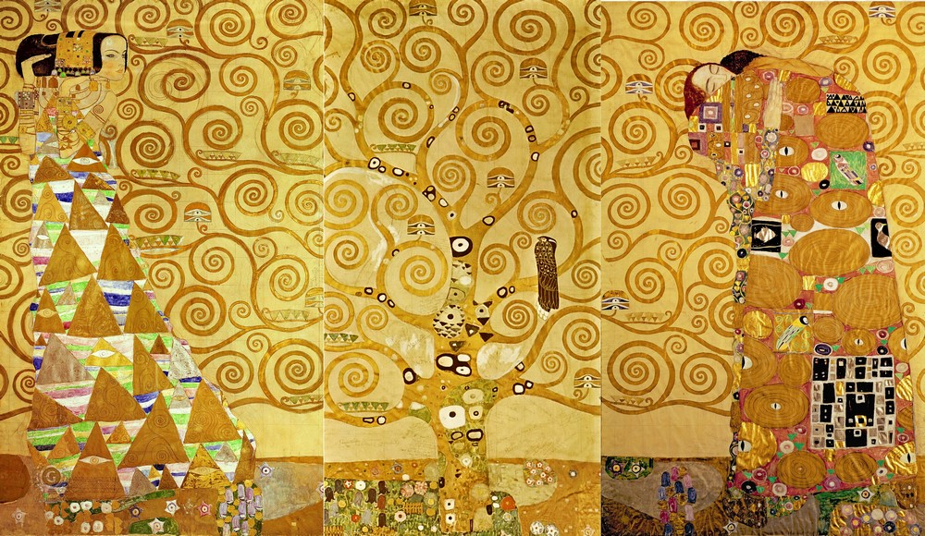

Slide 3
Модернізм
Мета мистецтва -- не створення копії дійсності, а самовираження митця, витворення нової
самоцінної реальності, творення міфів («Улісс» Дж.Джойса).
експресивність,
міфотворчість,
одивднений погляд на дійсність
концепція особистості
Було: більш-менш гармонійне співіснування Бога, людини та навколишнього світу
Стало:
ідея абсурдності людського буття,
невідповідності законів людської логіки
принципів ворожого до людини навколишнього світу,
подрібненості людської свідомості.
її підкореності підсвідомим імпульсам та інстинктам (романи Ф.Кафки).

Slide 4
В літературі:
прагнення відмовитися від традиційних елементів поетики: сюжету, композиції, характеру, хронологічного принципу побудови твору,
ігнорується соціальний аналіз та закони людської логіки.
Було:дослідженням цілісної людської свідомості
Стало: скрупульозне фіксування хаотичного руху людської думки (потік свідомості у Джойса, М.Пруста, «Тропізми» Н.Саррот)
Було: соціальні та історичні умови людського буття
Стало: опис речевого світу
спроби проникнути через сновидіння в світ підсвідомого (сюрреалісти),
Було: характер, індивідуальність
Стало: комплекс відчуттів, реакцій, неусвідомлених та алогічних рухів (драма абсурду).
Було: хронікальна побудова сюжету
Стало: музично дискретна, принцип монтажу, зміщення та накладання часових пластів, важливу роль відіграє підтекст, поліфонійність.

Slide 5
Thomas Mann (1933-1943) Joseph und seine Brüder
переказує знайомі історії Буття, від Якова до Йосипа (розділи 27–50), поміщаючи їх в історичний контекст періоду Амарни (XIV–XIII до н.е.)
Вириває міф з рук нацистів
Людина виходить з роду й робить щось для цього роду
Пікреслена гра з читачем («такого ніколи не було» / друкарка)
Мова персонажів
Виправлення модерного проєкту Постмодерний проєкт в поетиці модерну

Slide 6
Hermann Hesse (1943) Das Glasperlenspiel
Детального опису гри в романі нема, відомо лише, що для її опанування потрібно мати ґрунтовні знання музики, математики й історії культури. Гра є синтезом мистецтв і наук, в якій людські цінності переплітаються в складні асоціативні візерунки.
Умовне майбутнє, де закінчилася історія і культура
Вселенський алфавіт
Все, що ми можемо, це переформатовувати його елементи
Касталія. Герой виходить з неї в світ і гине. Постмодерністський світ в поетиці модерністського роману.

Slide 7
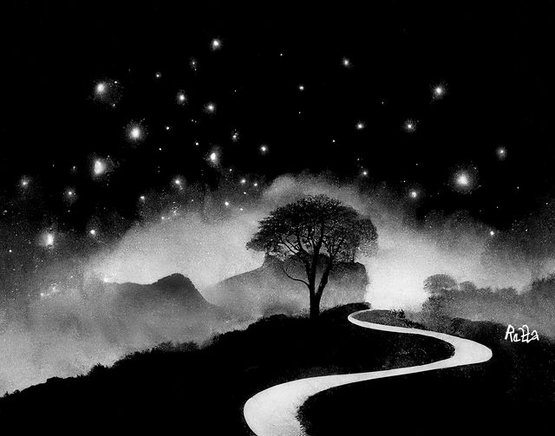
СКАРГА
Нам буття не судилось. Ми — тільки потік.
Ми всі форми наповнюєм радо собою:
Форму ночі і дня, русла років і рік,
Піднебіння печери і тишу собору.
І нема нам спочинку, нема вороття,
Ми в дорозі, ми гості, — ні поля, ні плуга.
Нас жене по світах вічна спрага буття,
У завершеність форми не втілена туга.
Ми не знаємо, хто ми. Ми — сни у віках.
Мов крізь пальці, проходим крізь час і природу.
Ми лиш глина покірна у бога в руках,
Котру ліплять, але не випалюють зроду.
Зупинитися! Бути! Зажевріть теплом!
Ось до чого ми прагнем у вічній тривозі.
Але прагнення ці — лиш міраж, лиш фантом,
Що ніколи не стане спочинком в дорозі.
Natalia Rezza

Slide 8
Jorge Luis Borges (1899 – 1986)
Постмодерне відчуття світу, де ми живемо
Світ = Текст
Ми сприймаємо все, що з нами відбувається, крізь призму оповідань
Суґґестія – те, що ми маємо вгадати
Всі тексти вже написано
Нічого нового сказано бути не може
Можна працювати з тим, що вже існує,
Ми відкидаємо «неестетичне», бо воно нас не влаштовує морально, інтелектуально і етично
Апофетичність (що НЕ є істина)
Лабіринт, в якому немає центру (Ризома)
Відокремлювати себе від себе
Потрактування: з тексту можна вичитати що завгодно
Світ – набір повторів і варіацій
Світ – книга Світ - сон
(1939) Pierre Menard, autor del Quijote.
Переліки, але не класифікації

Slide 9
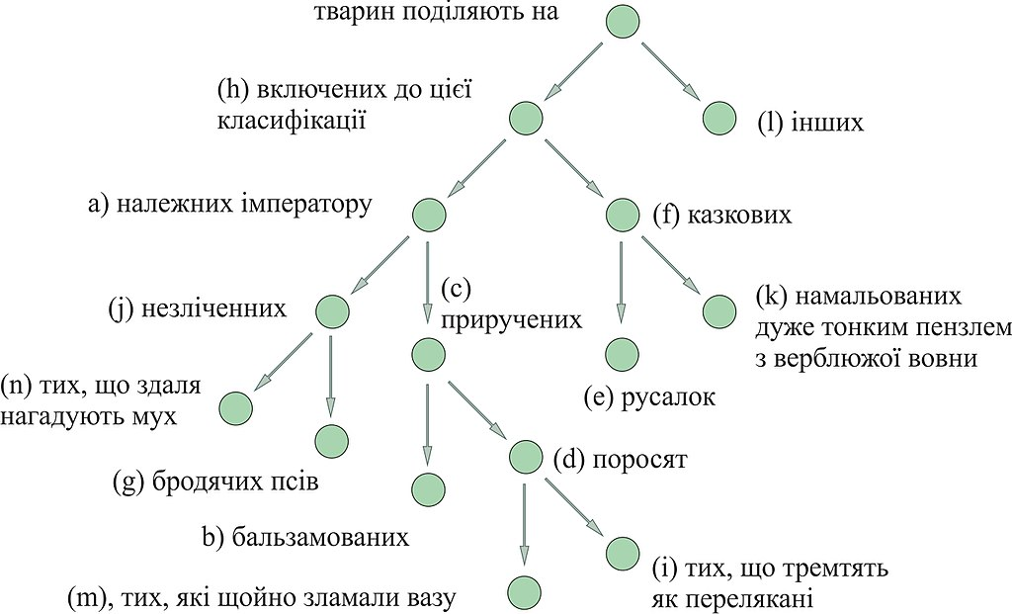

Slide 10
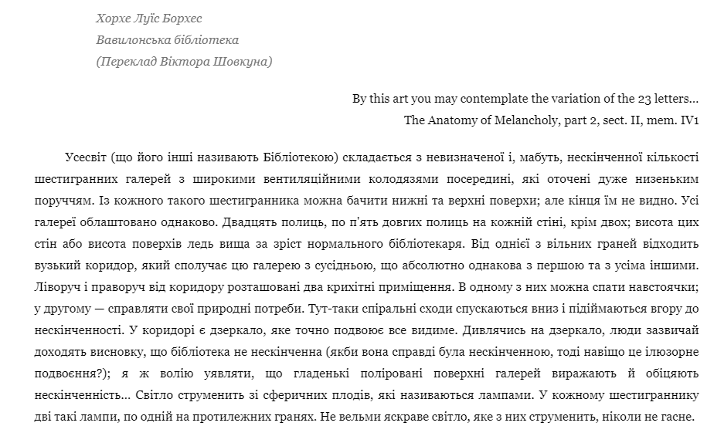

Slide 11
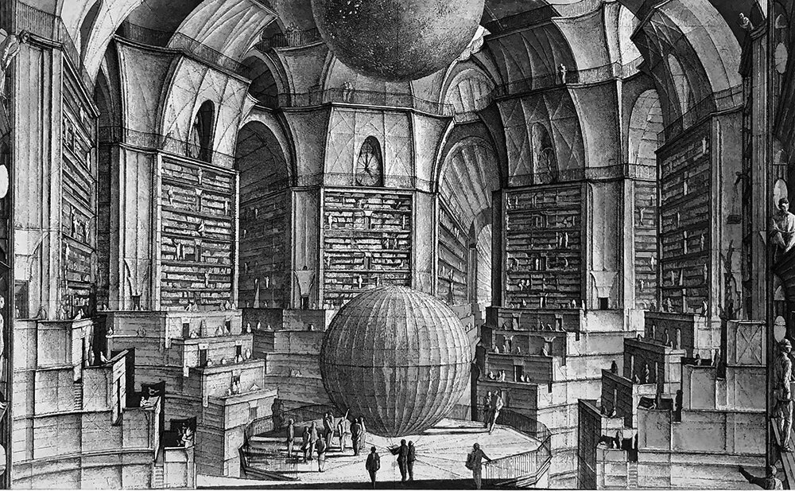

Slide 12
Umberto Eco (1932 – 2016)
Структури не є нашими логічними конструктами
Ми думаємо, що вони дійсно існують, але не можна підміняти складу реальність схемою
Відкритий твір, нескінченна кількість інтерпретацій
Постійне творіння – і автор, і читач. Роль читача – роль мисленнєвих операцій.
Інтерпретація (Lector in Fabula)
Проте поле інтерпретацій не є безмежним (принцип економії)
Реальний читач знаходить в книзі зразкового автора (стратегія читання)
Наївний читач
Критичний читач (текст насолода)
Ідеальний читач
Ідеальний автор закладає і генерує смисли (стратегія, прочитана читачем)
Смисли виникають через взаємодію всіх елементів тексту
Подвійне кодування
Іронія автора
Зняття кордону між високим і низьким

Slide 13
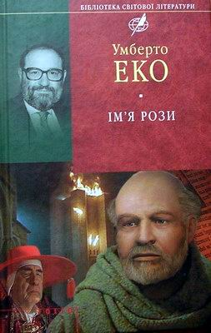
Антитоталітарний роман
Все знання, яке потрібне, вже існує. Воно санкціоноване владою. Будь-який пошук – єресь.
Модерний проєкт як вічний пошук знання. Бесперервний пошук та безперевні сумніви. Навчити сміятися саму істину. Карнавал.

Slide 14
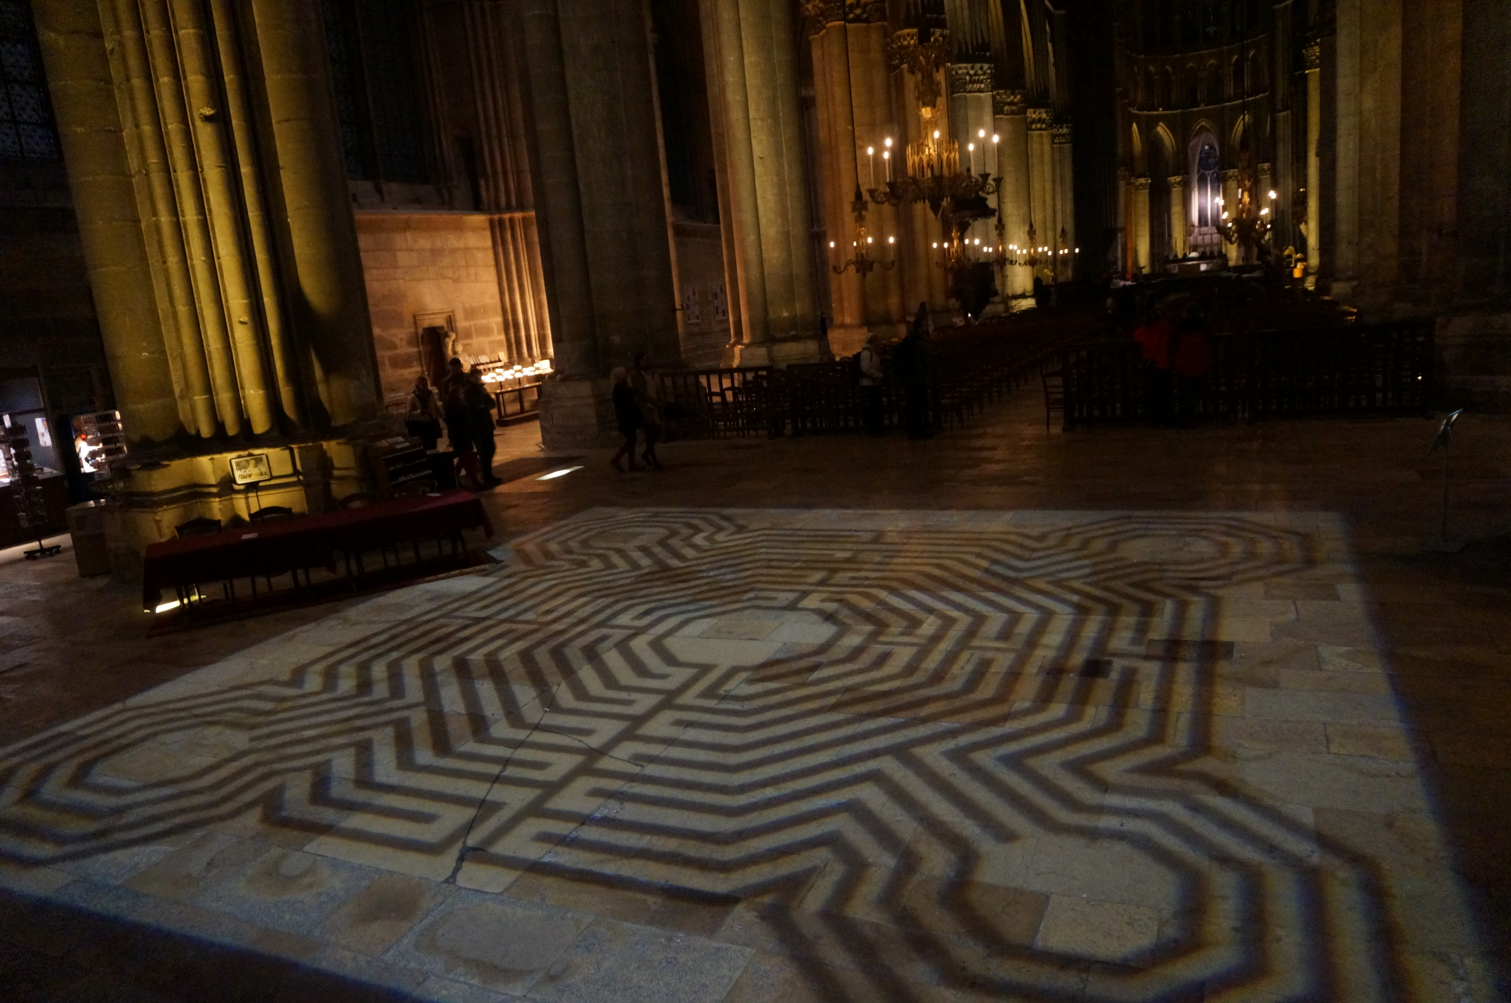
1. Однонаправленість. Без розгалуджень. Сміх і звільняє, і руйнує

Slide 15
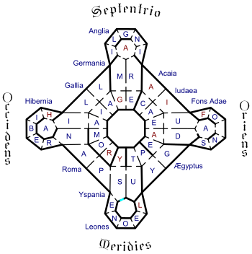
2. Лабіринт семіотика. Триматися однієї стіни і вийдеш

Slide 16
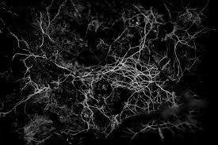
3. Ризома: ні центру, ні входу, ні виходу, ні правил, ні напрямків

Slide 17
A rose by any other name would smell as sweet
William Shakespeare, Romeo and Juliet.
Від рози залишається лише її ім’я. (тільки знак)
Бернард Морландський (ХІІ с) De contemptu mundi
від речей, які зникли, залишаються лише порожні імена

Slide 18
«Літопис»: «Маятник Фуко» (1998); «Роль читача. Дослідження з семіотики текстів» (2004)
«Фоліо»: «Ім'я рози» (2006); «Бавдоліно» (2009); «Празький цвинтар» (2011); «Таємниче полум'я цариці Лоани» (2012); «Номер нуль» (2015); «Острів напередодні» (2016)
«Мандрівець»: «Як написати дипломну роботу: Гуманітарні науки» (2007)
«Лаурус»: У. Еко, Е. Кармі. «Три оповідки» (2013)
«Видавництво Старого Лева»: У. Еко, Ж.-К. Кар'єр. «Не сподівайтеся позбутися книжок» (2015)

Slide 19
Література:
Михайло Назаренко (2021) ХХ сторіччя: канон і по за каноном (цикл лекції в проєкті Дом. Майстерклас)
Лексикон загального і порівняльного літературознавства
Герман Гессе. Гра в бісер. Переклад Євгена Поповича. Переклад віршів Ліни Костенко. Київ. Вища школа. 1983
Хорхе Луїс Борхес Сад з розгалуженими стежками https://www.ukrlib.com.ua/world/printit.php?tid=2328
Умберто Еко https://www.ukrlib.com.ua/world/author.php?id=93

